Slide 1








Rau muống

Slide 2
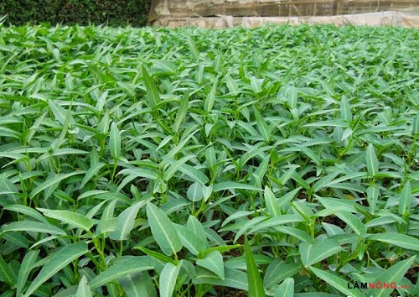

Slide 3
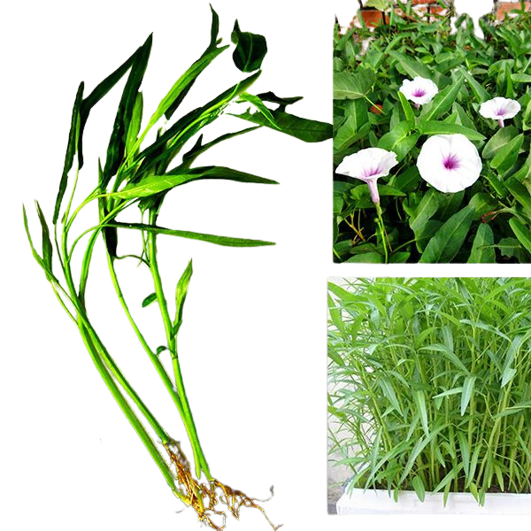
Lá
Thân
Rễ

Slide 4
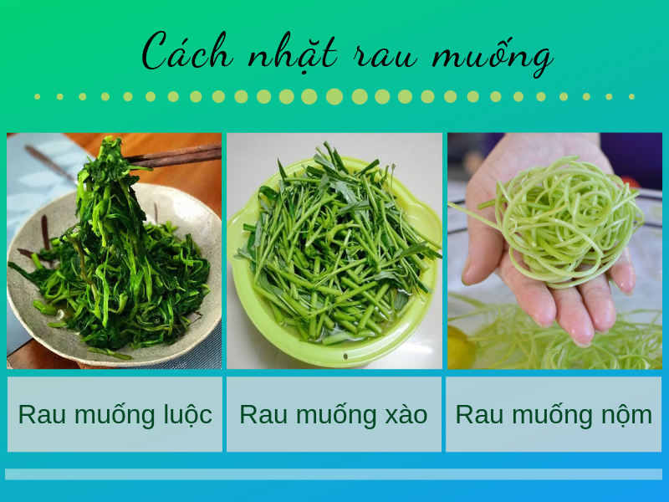

Slide 5
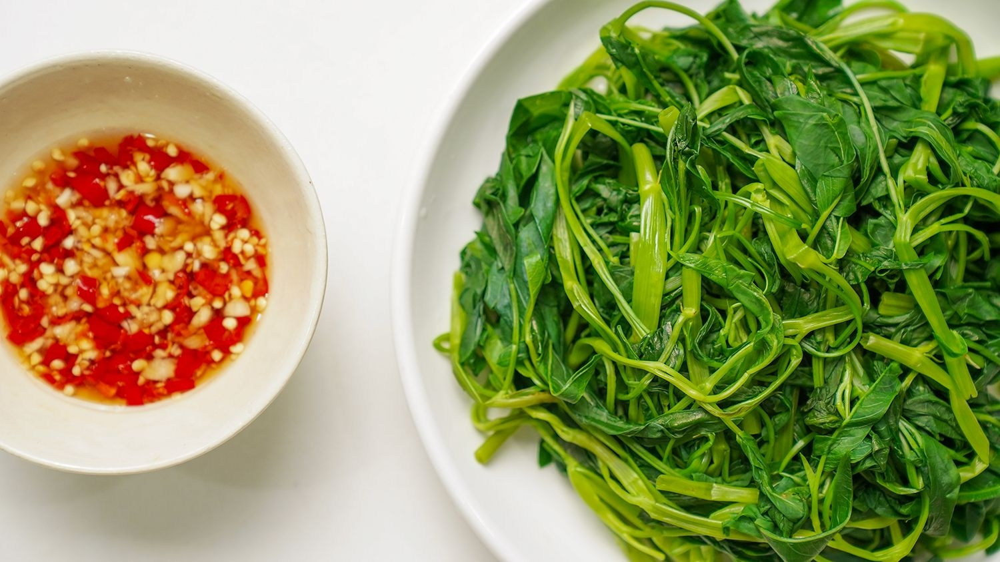
Rau muống luộc

Slide 6
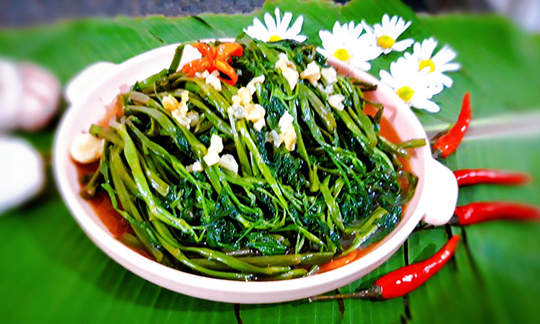
Rau muống xào

Slide 7
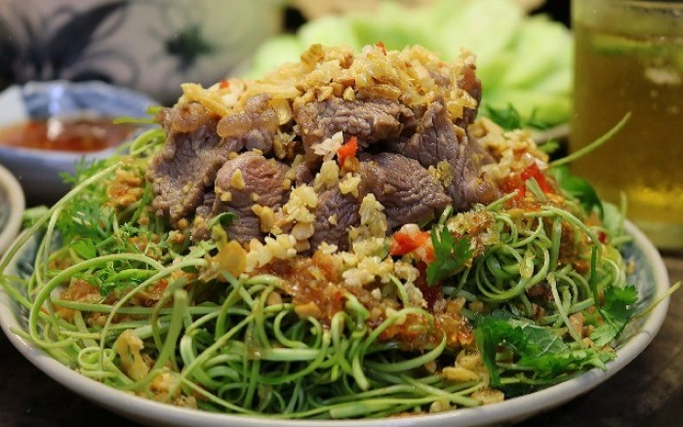
Rau muống nộm

Slide 8
Hẹn gặp lại các bé

